Slide 1


Slide 2
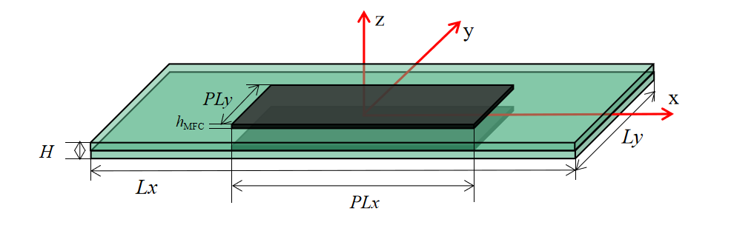
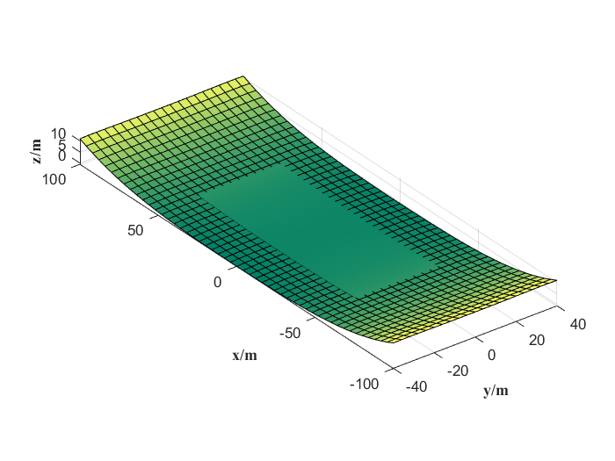
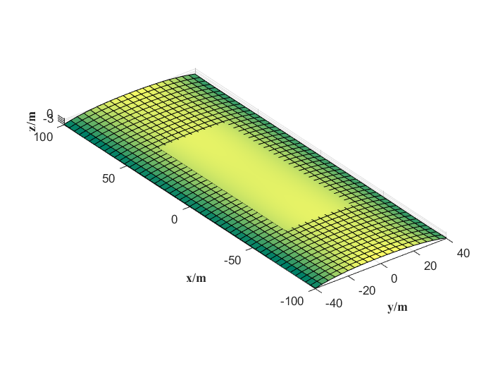
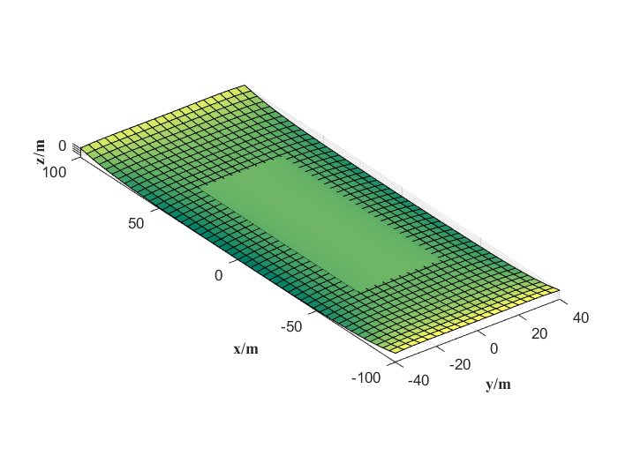
摘要：在变体飞行器设计、流动控制和能量采集等领域，双稳态结构的动力学特性为实现结构形状动态变化提供了一种新思路，其独特的非线性特性和局部强稳定性为研究变体结构提供了重要的理论基础和应用价值。本文将以含有MFC驱动器的中心固支的双稳态层合板为研究对象，通过有限元仿真和解析模型研究其的非线性动力学特性，结构如图1所示。
本文拟通过研究含MFC驱动器的双稳态复合材料层合板动力学特性，实现结构的低能耗共振驱动方法，使构型切换更高效，更可控。在解析模型中，采用Rayleigh-Ritz法，分别基于最小势能原理和哈密顿原理建立了静力学模型和动力学模型。同时，在基于Kirchhoff假设的经典层合板理论的基础上，从板结构的实际几何变形出发，考虑MFC的机电耦合效应，得到不同构型的几何精确解，如图2所示。当MFC呈开路状态时，讨论其大小以及铺设角度对双稳态层合板稳定构型的影响。在通路状态下，确定准静态驱动的临界电压。基于稳定构型的模态频率，进行动力学分析，分析MFC共振驱动双稳态层合板跳变的临界控制条件，并通过有限元软件ABAQUS验证双稳态板在不同驱动条件下动力学模型的准确性。
关键词：双稳态层合板；智能压电材料MFC；非线性动力学；共振驱动；
图1 含MFC的复合材料层合板模型
（a）稳定构型Ⅰ （b）稳定构型Ⅱ （c）不稳定构型
图2 含MFC的双稳态层合板解析模型计算结果

Slide 3
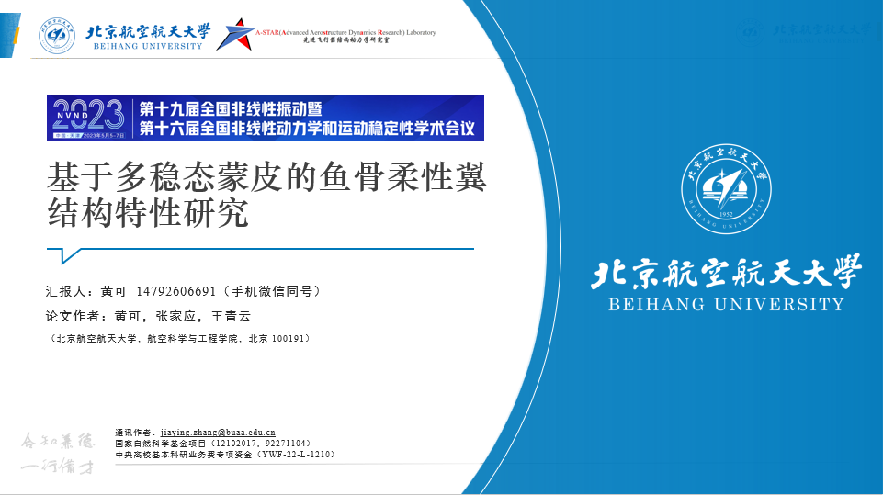

Slide 4
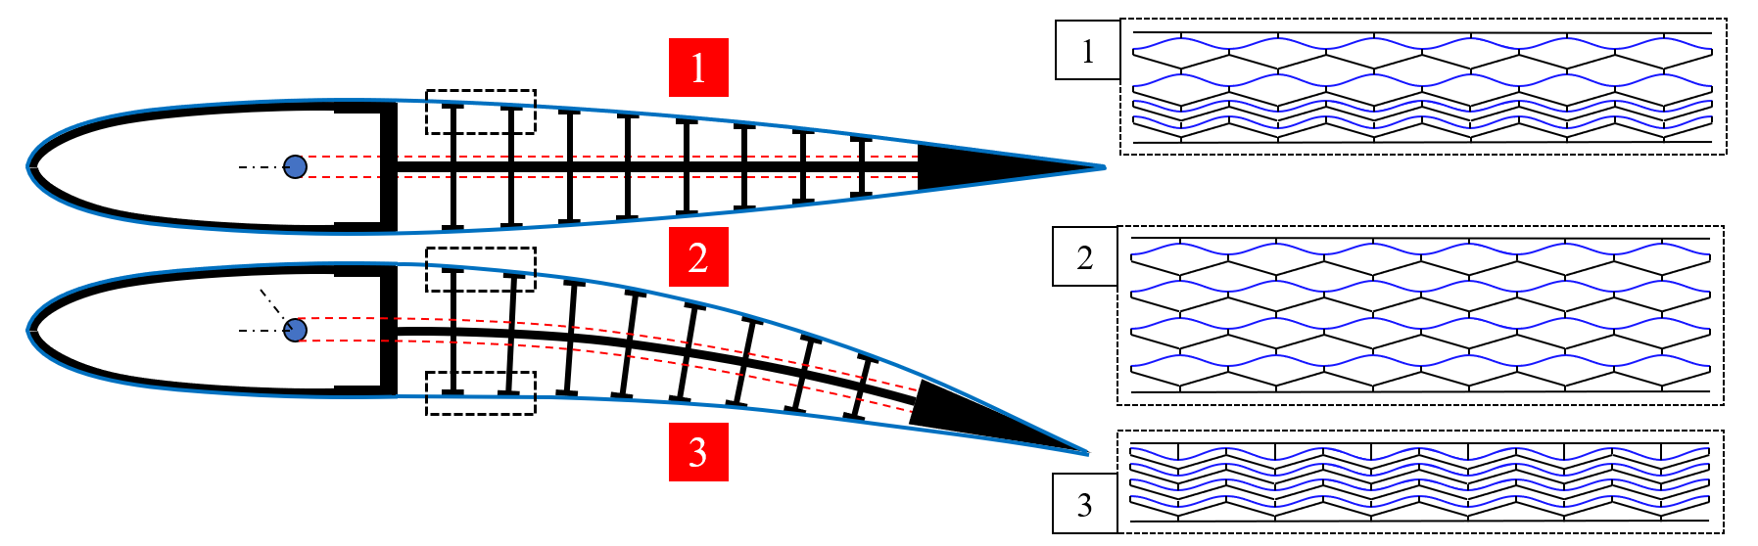
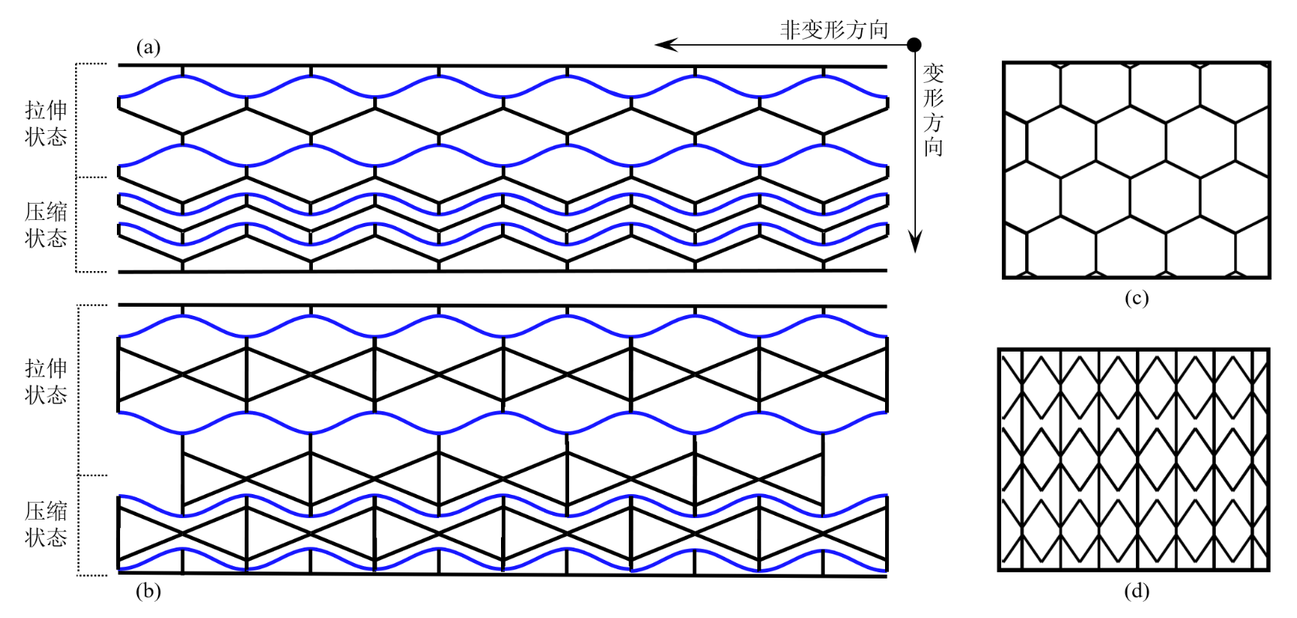
摘要 多稳态蜂窝结构既具有传统蜂窝结构的刚度各向异性，又具有较大的可逆形变，因此十分符合变弯度柔性机翼大变形蒙皮所需的结构特性。该可逆形变特性主要源于其自身弹性结构不稳定性，可以实现相较于传统材料在变形方向更大的变形。此外，多稳态蜂窝结构仅需要较少的能量产生形变，也可以有效降低驱动器所需功率。本文提出了一款基于多稳态蜂窝结构为支撑且贴敷预拉伸硅胶蒙皮的智能蒙皮结构，即在鱼骨柔性翼柔性段纵梁之间的蒙皮布置若干多稳态蜂窝单元，并使其形成梯度变化的变形形式。在机翼改变弯度时，处于拉伸状态的蒙皮结构中处于压缩状态的多稳态蜂窝单元过渡到拉伸状态，处于压缩状态的蒙皮过程相反，在飞行过程时多稳态蜂窝结构起到了硅胶蒙皮材料的支撑，以抵抗气动载荷作用下的面外形变以避免流动分离。因此，对多稳态蒙皮具有在两种稳定状态时均具有较高的面外刚度、在变形方向具有较低的面内刚度、在非变形方向具有较高的面内刚度的要求。
针对所述研究目标，本文通过理论推导、有限元仿真和实验验证研究了两款多稳态元胞结构的结构特性并与传统蜂窝结构进行比较，其中包括变形方向面内的力学特性和多稳态特性、非变形方向面内和整体结构的面外力学特性及结构参数对相关力学性能的影响，并采用高速摄影机进一步探究了多稳态蒙皮“跳变”过程。此外，采用流体仿真计算该款鱼骨柔性机翼所在工况的气动载荷，并进一步研究多稳态蒙皮是否符合所需设计要求。
关键词：柔性机翼、智能蒙皮、多稳态结构、变体飞行器、力学特性
图1 基于多稳态蒙皮的鱼骨柔性翼结构示意图(图中蓝色实线为双稳态曲梁)
图2 所研究的两款多稳态蜂窝单元和两款传统蜂窝单元
Diamond型多稳态蜂窝单元 (b) Hexagon型多稳态蜂窝单元 (c) 传统蜂窝单元 (d) 手风琴蜂窝单元

Slide 5


Slide 6
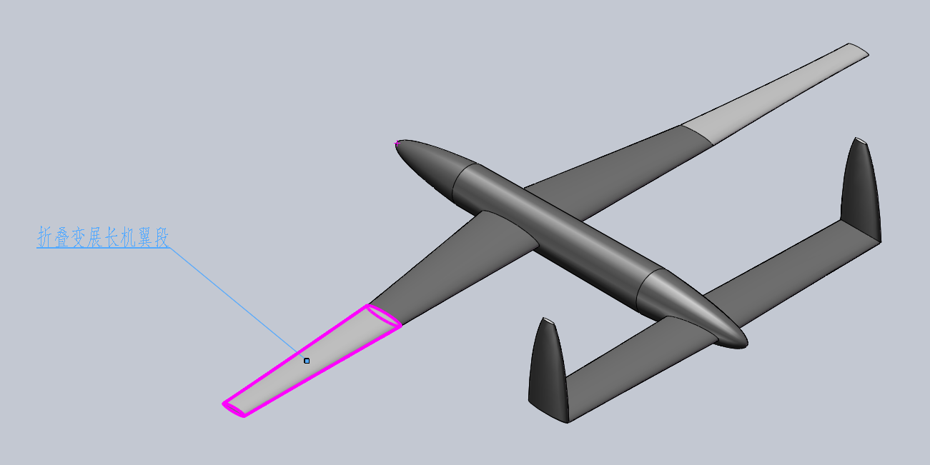
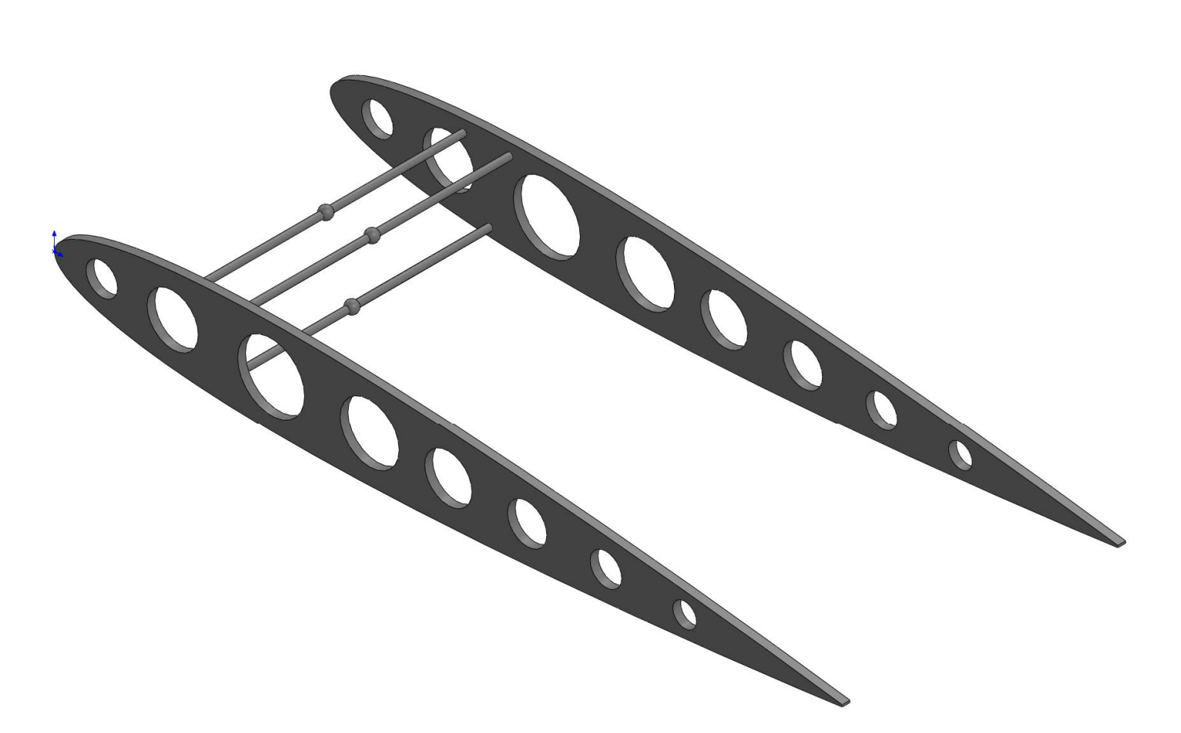
摘要：超轻型平流层无人机由于其超大展弦比、低刚度、低雷诺数等技术特点，对结构、气动、控制等相关设计提出了巨大挑战。本项目以超轻型平流层无人机为背景，引入机翼变展长技术提升气动性能，为临近空间飞行、火星长航时探测等需求提供技术支持。
本文以可展开桁架式结构作为研究对象，提出了以单元组建可变展长变体机翼的方案，以实现增加展向长度的目的，提高展弦比，从而改善飞机的升力和燃油效率。本文建立了折叠桁架单元结构的力学模型，通过结构连接节点处的扭簧以提供机构展开的初始驱动力矩，通过自锁铰链实现展开后锁定以提升整体刚度。对展开后的机翼结构进行动力学建模分析，分别计算其的固有频率和模态振型。此外，考虑到机翼在飞行过程中的振动问题，本文通过安装主动控制构件实现机翼结构的振动控制，将主动振动控制杆件替换桁架支撑杆后，利用LQR控制对结构进行主动振动控制仿真。对空间变展长结构进行试验，利用模态分析软件进行仿真得到其固有频率和振型，将实验测试结果与理论建模结果进行对比分析。
关键词：超大展弦比；变展长机翼；可折叠结构；动力学；主动振动控制
图1 引入变展长技术的超大展现比无人机示意图
图2 折叠桁架单元模型设计简图

Slide 7


Slide 8
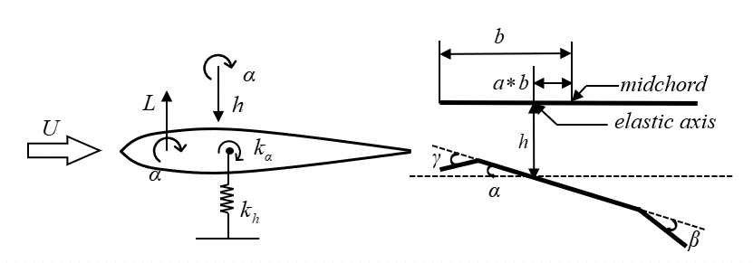
摘要: 非线性颤振的主动控制是气动弹性领域的研究热点，通过控制舵面偏转来抑制机翼颤振也是当前热门的研究方向之一。当目标系统中存在约束、不确定性和干扰等问题时，研究具有低阶、稳定性好的非线性颤振主动控制方法具有重要意义。本文研究的主要内容是针对前缘、后缘两控面的二元机翼，首先通过线性化的二元机翼最优控制方法给出参考轨迹，之后结合反馈线性化和模型的动力学方程通过逆方法来实现非线性系统的控制。本文的研究主要流程是首先建立模型的非性动力学方程，利用现有的LQR 控制器实现线性化的系统稳定控制，并且在此基础上利用逆方法现非线性系统的稳定;通过改变模型的初始状态输入与前后控制面偏转幅度限制，进行仿真计算并且与相关参考文献进行对比验证。在验证模型可行性后，考虑其他的模型影响因素，如系统参数确定性、阵风扰动等，同样通过仿真计算与相关参考文献进行对比，修正非线性并且调整控制参数。本文的主要成果是针对非线性二元机翼系统，将线性模型的控制方法与非线性模型控制相结合，依靠逆方法和反馈线性化来给出系统颤振问题的控制方法，提供了关于非线性颤振主动抑制问题的一种新思路。
关键词:逆方法;非线性系统;二元机翼;颤振抑制
图1 包含前、后缘控制面的二自由度二元机翼模型
图 2 非线性二维翼面主动控制结果

